Slide 1

Thứ ba ngày 15 tháng 3 năm 2022
Luyện từ và câu
Luyện tập về câu kể ai là gì?

Slide 2
Khởi động
1. Tìm 1 từ cùng nghĩa với từ dũng cảm, nêu nghĩa của từ em vừa tìm được.
2. Câu kể Ai là gì? được dùng để làm gì?
- Câu kể Ai là gì? được dùng để giới thiệu hoặc nêu nhận định về một người, một vật nào đó.

Slide 3
SGK/
78
Bài 1: Tìm câu kể Ai là gì? và nêu tác dụng của mỗi câu (dùng để giới thiệu hay nhận định về sự vật):
a) Nguyễn Tri Phương là người Thừa Thiên. Hoàng Diệu quê ở Quảng Nam. Cả hai ông đều không phải là người Hà Nội. Nhưng các ông đã anh dũng hi sinh bảo vệ thành Hà Nội trong hai cuộc chiến đấu giữ thành năm 1873 và 1882.Ở trung tâm Hà Nội ngày nay có hai đường phố đẹp mang tên hai ông.

Slide 4
Bài 1
Câu kể Ai là gì? | Tác dụng
a) Nguyễn Tri Phương là người Thừa Thiên Huế.
Câu giới thiệu
Cả hai ông đều không phải là người Hà Nội
Câu nêu nhận định

Slide 5
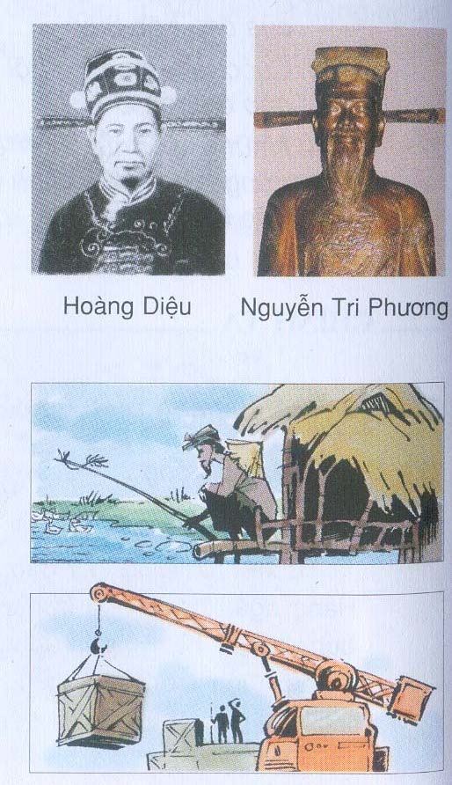
Hoàng Diệu
Nguyễn Tri Phương
Hoàng Diệu (1829- 1882). Ông là một quan nhà Nguyễn trong lịch sử Việt nam, người đã quyết tử bảo vệ thành Hà Nội khi Pháp tấn công năm 1882.
Nguyễn Tri Phương (1800-1873) là một đại danh thần Việt Nam thời nhà Nguyễn. Ông là vị Tổng chỉ huy quân đội triều đình nhà Nguyễn chống lại quân Pháp xâm lược lần lượt ở các mặt trận Đà Nẵng (1858), Gia Định (1861) và Hà Nội (1873).

Slide 6
b) Ông Năm là dân ngụ cư của làng này. Hồi ông mới ra chòi vịt, ông trầm lặng như một chiếc bóng.
Theo Lê Thế Ngữ
Câu kể Ai là gì? | Tác dụng
b) Ông Năm là dân ngụ cư của làng này.
Câu giới thiệu

Slide 7
Thø t­, ngµy 14 th¸ng 03 n¨m 2008
Ngụ cư: là sinh sống ở một nơi không phải quê hương bản quán của mình.
Em hiểu ngụ cư có nghĩa là gì?

Slide 8
c) Tàu nào có hàng cần bốc lên là cần trục vươn tới. Cần trục là cánh tay kì diệu của các chú công nhân.
Theo Phong Thu
Câu kể Ai là gì? | Tác dụng
c) Cần trục là cánh tay kì diệu của các chú công nhân
- Câu nêu nhận định

Slide 9
Cần trục hay còn gọi là cần cẩu dùng để cẩu các vật nặng thi công, lắp ráp công trình xây dựng, hay cẩu bốc xếp hàng hóa.

Slide 10
Bài 1:
Câu kể Ai là gì? | Tác dụng
a) Nguyễn Tri Phương là người Thừa Thiên Huế.
Câu giới thiệu
Cả hai ông đều không phải là người Hà Nội.
Câu nêu nhận định
b) Ông Năm là dân ngụ cư của làng này.
Câu giới thiệu
c) Cần trục là cánh tay kì diệu của các chú công nhân.
Câu nêu nhận định

Slide 11
Bài 2: Xác định chủ ngữ, vị ngữ trong mỗi câu Ai là gì? em vừa tìm được.(gạch một gạch dưới chủ ngữ và hai gạch dưới vị ngữ của câu)
- Nguyễn Tri Phương là người Thừa Thiên.
- Cả hai ông đều không phải là người Hà Nội.
- Ông Năm là dân ngụ cư của làng này.
- Cần trục là cánh tay kì diệu của các chú công nhân.

Slide 12
Bài 2
- Nguyễn Tri Phương là người Thừa Thiên.
- Cả hai ông đều không phải là người Hà Nội.
- Ông Năm là dân ngụ cư của làng này.
- Cần trục là cánh tay kì diệu của các chú công nhân.

Slide 13
Câu kể Ai là gì?
Chủ ngữ
Vị ngữ
Ai? (cái gì, con gì)?
Là gì?( là ai, là con gì) ?

Slide 14
Bài 3: Có lần em cùng các bạn trong lớp đến thăm bạn Hà bị ốm. Em giới thiệu với bố mẹ bạn Hà từng người trong nhóm. Hãyviết một đoạn văn ngắn kể lại chuyện đó, trong đoạn văn có sử dụng câu kể Ai là gì?.

Slide 15
Bài 3:
Hôm nay là thứ 7, chúng em được nghỉ học. Cả nhóm rủ nhau đến thăm Ngọc Hà bị ốm mấy ngày hôm nay. Vừa đến cổng nhà Hà, bố bạn ra mở cổng. Em thay mặt cả nhóm giới thiệu: “Thưa bác, chúng cháu biết tin bạn Hà bị ốm. Hôm nay, chúng cháu đến thăm bạn Hà ạ. Cháu thay mặt cả nhóm xin giới thiệu với bác. Cháu tên là Cù Thế Tùng, lớp trưởng lớp 4A2. Đây là bạn Khánh Linh và Ngọc Anh ngồi ngay cạnh Hà. Bên phải cháu là bạn Huy, bạn Dũng . Còn hai bạn này là bạn Tạ Tùng và Minh Thư thường xuyên giúp đỡ Hà học tập. Chúng cháu đều là bạn thân của Hà ạ.

Slide 16
TRÒ CHƠI
AI NHANH – AI ĐÚNG?
CHỌN ĐÁP ÁN ĐÚNG NHẤT
Câu “Bạn Lan và bạn Thảo là học sinh lớp bốn.” thuộc kiểu câu gì?
A
A. Câu kể Ai là gì?
B. Câu kể Ai làm gì?
C. Câu kể Ai thế nào?

Slide 17
TRÒ CHƠI
AI NHANH – AI ĐÚNG?
CHỌN ĐÁP ÁN ĐÚNG NHẤT
Trong câu “Bạn Lan và bạn Thảo là học sinh lớp bốn” chủ ngữ là ?
A. Bạn lan
B. Bạn Thảo
C
C. Bạn Lan và bạn Thảo

Slide 18
TRÒ CHƠI
AI NHANH – AI ĐÚNG?
CHỌN ĐÁP ÁN ĐÚNG NHẤT
Câu kể Ai là gì? dùng để:
A. Giới thiệu
B. Giới thiệu và nêu nhận định về một người, một vật nào đó
B
C. Nêu nhận định.

Slide 19
TRÒ CHƠI
AI NHANH – AI ĐÚNG?
CHỌN ĐÁP ÁN ĐÚNG NHẤT
Trong câu “Bạn Hòa lớp em là một lớp trưởng gương mẫu và là một cây văn nghệ đấy” vị ngữ là:
A. là một lớp trưởng gương mẫu
B. là một cây văn nghệ đấy
C
C. là một lớp trưởng gương mẫu và là một cây văn nghệ đấy

Slide 20
CỦNG CỐ - DẶN DÒ
- Về nhà các em hoàn thành bài tập, học bài
- Chuẩn bị bài sau: Mở rộng vốn từ: Dũng cảm

Slide 21



TIẾT HỌC KẾT THÚC

